Slide 1
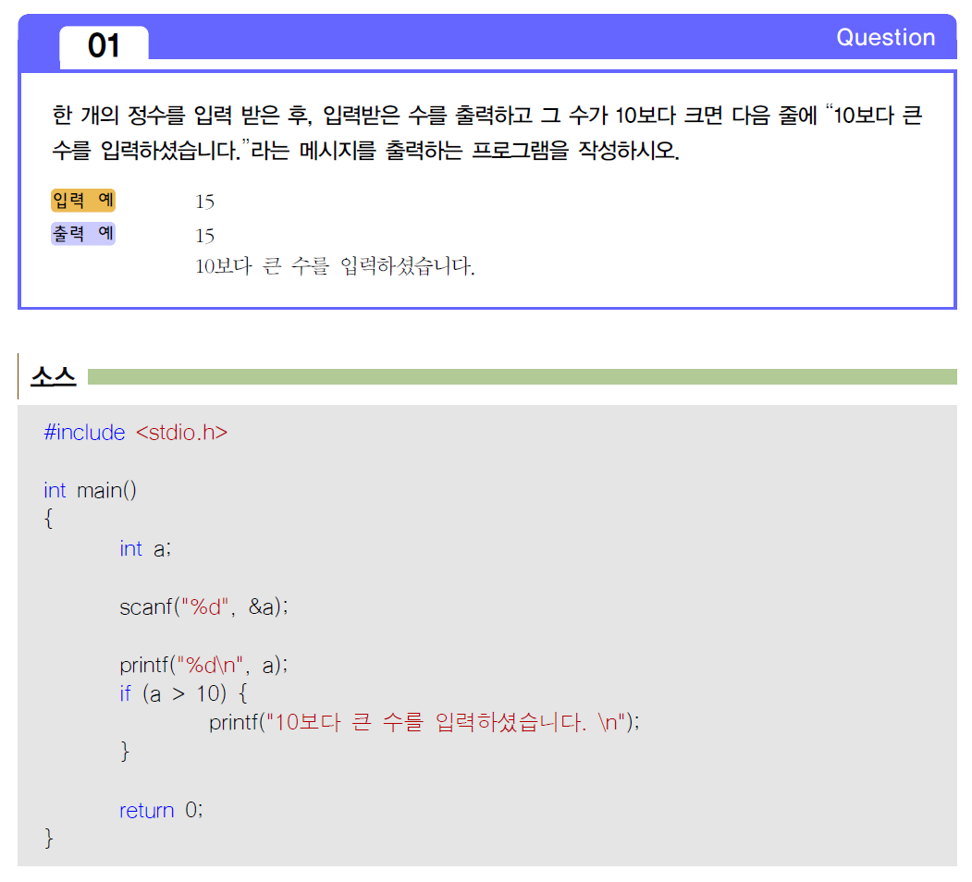
질문
만약에 if(a){ … } 라는 문장이 있고
a가 -10이라면 if문이 실행 될까요?

